Slide 1



Normalización de Tablas
La normalización de tablas es un proceso crucial para optimizar bases de datos relacionales. Se centra en organizar la información en tablas separadas, mejorando la integridad y reduciendo la redundancia de datos.
by Enrique Fernandez
EF

Slide 2

¿Qué es la normalización de tablas?
La normalización de tablas es el proceso de organizar los datos en una base de datos relacional para reducir la redundancia y mejorar la integridad de los datos.
Reducción de Redundancia
Evita la repetición de información en diferentes tablas, mejorando la eficiencia de almacenamiento y actualización.
Integridad de Datos
Asegura la consistencia y precisión de la información, minimizando la posibilidad de errores y contradicciones.
Mantenimiento Simplificado
Facilita la actualización y modificación de los datos, ya que los cambios se realizan solo en una tabla específica.
Flexibilidad y Escalabilidad
Permite la expansión de la base de datos sin afectar la estructura o la integridad de los datos existentes.

Slide 3

Objetivos de la normalización de tablas
La normalización de tablas tiene como objetivo principal optimizar la estructura de una base de datos relacional para garantizar la integridad y la eficiencia del almacenamiento de la información.
1
Reducir Redundancia
Evitar la duplicación de datos para optimizar el almacenamiento y reducir el espacio en disco.
2
Minimizar Anomalías
Prevenir errores de consistencia de datos, como actualizaciones inconsistentes o eliminaciones accidentales.
3
Mejorar la Integridad
Garantizar la precisión y la consistencia de los datos, asegurando que las relaciones entre las tablas se mantengan coherentes.
4
Facilitar el Mantenimiento
Simplificar las tareas de actualización, modificación y eliminación de datos, reduciendo el riesgo de errores.

Slide 4
Formas normales: 1FN, 2FN, 3FN
Existen diferentes formas normales (FN) que representan niveles progresivos de normalización, desde la más básica (1FN) hasta la más estricta (3FN). Cada FN tiene reglas específicas que deben cumplirse para alcanzar ese nivel.
1FN (Primera Forma Normal)
2FN (Segunda Forma Normal)
3FN (Tercera Forma Normal)
Elimina grupos repetidos de datos, creando una tabla donde cada columna representa un atributo único.
Asegura que la tabla esté en 1FN y que todos los atributos no clave dependan completamente de la clave principal.
Asegura que la tabla esté en 2FN y que los atributos no clave no dependan de otros atributos no clave.

Slide 5

Pasos para normalizar una tabla
La normalización de tablas se realiza mediante una serie de pasos que implican la identificación de dependencias y la reestructuración de la información en tablas separadas.
1
Identificar las dependencias
Analizar las relaciones entre los atributos de la tabla y determinar las dependencias funcionales.
2
Definir la clave principal
Elegir un conjunto de atributos que identifique de forma única cada fila de la tabla.
3
Crear nuevas tablas
Separar los atributos que no dependen directamente de la clave principal en nuevas tablas.
4
Establecer relaciones entre las tablas
Definir las relaciones entre las nuevas tablas usando claves foráneas para mantener la integridad de los datos.

Slide 6
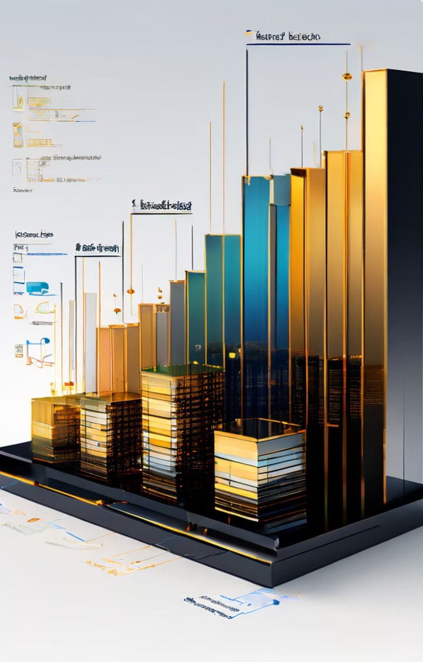




Beneficios de la normalización de tablas
La normalización de tablas ofrece una serie de ventajas que mejoran la eficiencia, la integridad y la flexibilidad de las bases de datos.
Reducción de Redundancia
Minimiza la duplicación de datos, ahorrando espacio de almacenamiento y mejorando la eficiencia.
Integridad de Datos
Garantiza la coherencia y la precisión de la información, minimizando errores y contradicciones.
Mantenimiento Simplificado
Facilita la actualización y modificación de los datos, ya que los cambios se realizan solo en una tabla específica.
Flexibilidad y Escalabilidad
Permite la expansión de la base de datos sin afectar la estructura o la integridad de los datos existentes.

Slide 7

Consideraciones y desafíos
Aunque la normalización de tablas ofrece numerosos beneficios, también presenta algunos desafíos y consideraciones que deben tenerse en cuenta.
Desempeño
La normalización puede aumentar el número de tablas y consultas necesarias, lo que puede afectar negativamente al rendimiento.
Complejidad
La complejidad de las relaciones entre las tablas puede aumentar, lo que dificulta el diseño y el mantenimiento de la base de datos.
Coste
La normalización puede requerir más tiempo y recursos para el diseño y la implementación de la base de datos.

Slide 8





Conclusión y resumen
La normalización de tablas es una práctica fundamental para el diseño de bases de datos relacionales. Al organizar los datos de forma eficiente y coherente, se optimiza el almacenamiento, se mejora la integridad de la información y se facilita el mantenimiento de la base de datos.
Reducción de Redundancia
Minimiza la duplicación de datos, optimizando el almacenamiento y la eficiencia.
Integridad de Datos
Asegura la consistencia y la precisión de la información, minimizando errores y contradicciones.
Mantenimiento Simplificado
Facilita la actualización y modificación de los datos, reduciendo el riesgo de errores.
Flexibilidad y Escalabilidad
Permite la expansión de la base de datos sin afectar la estructura o la integridad de los datos existentes.

